Slide 1
Modos de Direccionamiento del MC68HC11
10 de febrero de 2022
M.I. Pedro Ignacio Rincón Gómez
ESTRUCTURA Y PROGRAMACIÓN DE COMPUTADORAS

Slide 2
Modos de direccionamiento del MC68HC11:
Los Modos de Direccionamiento son diferentes formas en las que el CPU de una computadora accede a memoria externa para ejecutar una instrucción.
El MC68HC11 soporta seis modos denotados como:
Direccionamiento inherente (INH)
Direccionamiento inmediato (IMM)
Direccionamiento directo (DIR)
Direccionamiento extendido (EXT)
Direccionamiento indexado (IND,X) o (IND,Y)
Direccionamiento Relativo (REL)

Slide 3
Direccionamiento inherente (INH)
Conforman el grupo de instrucciones más sencillas que posee el MC68HC11 por que son las únicas que carecen de operando.
Poseen un código de instrucción de 8 ó 16 bits.
Son instrucciones únicas dado que no comparten mnemónico con instrucciones en otros modos de direccionamiento

Slide 4
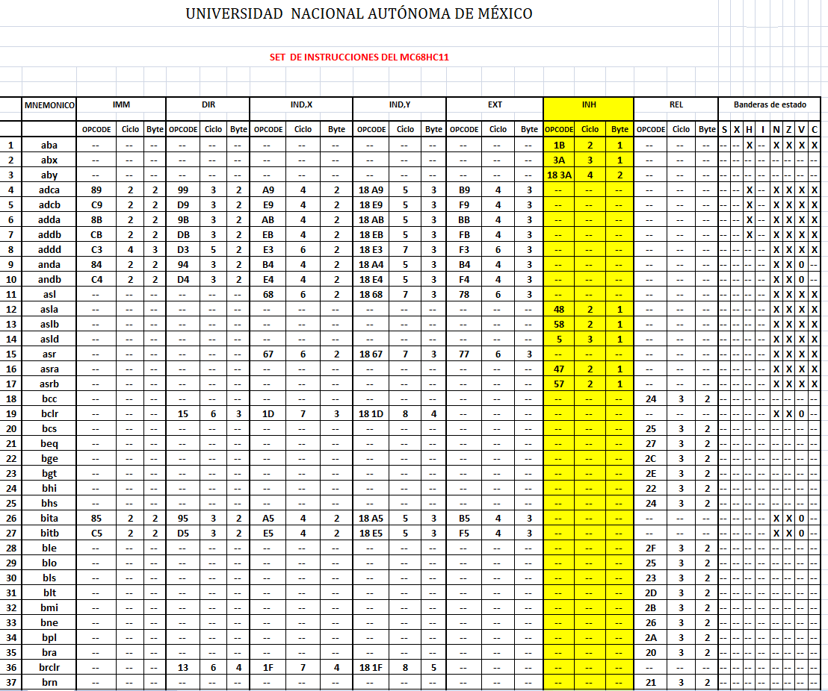

Slide 5
Ejemplo Direccionamiento Inherente (INH)
ORG $8000
NOP
INX
DEX
INY
DEY
MUL
XGDX
XGDY
NEGA
NEGB
END

Slide 6
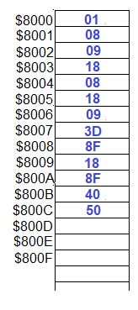
Ejemplo Direccionamiento Inherente (INH)
ORG $8000
NOP
INX
DEX
INY
DEY
MUL
XGDX
XGDY
NEGA
NEGB
END

Slide 7
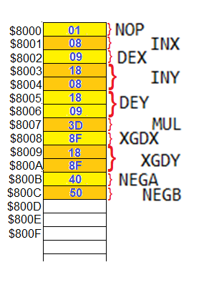
Ejemplo Direccionamiento Inherente (INH)
ORG $8000
NOP
INX
DEX
INY
DEY
MUL
XGDX
XGDY
NEGA
NEGB
END

Slide 8
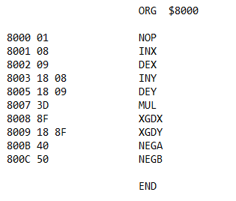
Listado generado por el compilador

Slide 9
Ejemplo Direccionamiento Inherente (INH)

Slide 10
Aspecto del código objeto
S1108000010809180818093D8F188F405019
S9030000FC

Slide 11
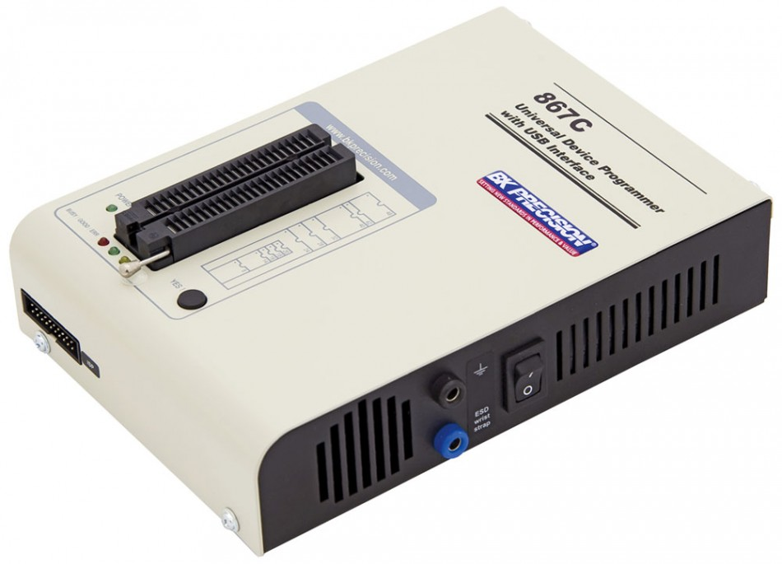
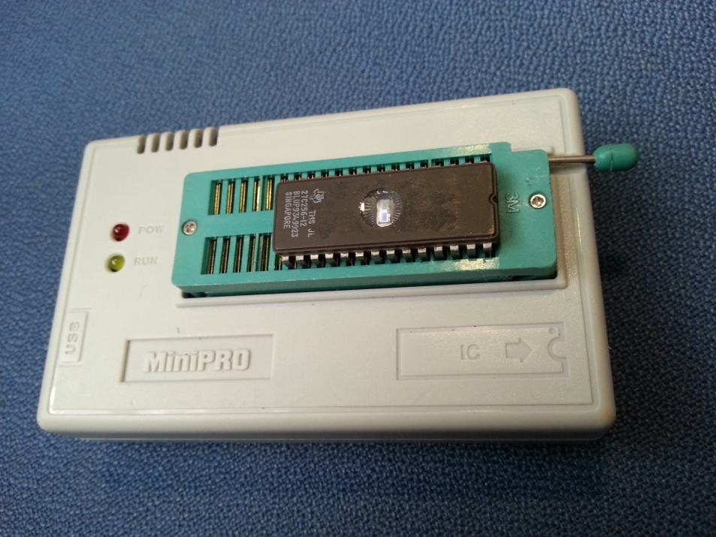
Aspecto del código objeto
S1108000010809180818093D8F188F405019
S9030000FC

Slide 12
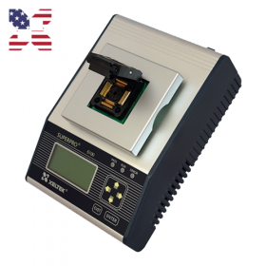
Aspecto del código objeto
S1108000010809180818093D8F188F405019
S9030000FC

Slide 13
Direccionamiento inmediato (IMM)
Las instrucciones que pertenecen a este modo de direccionamiento poseen un código de instrucción de 8 ó 16 bits y un operando de 8 ó 16 bits al que se le da tratamiento de DATO INMEDIATO.
Comparten mnemónico con instrucciones de los modos directo, extendido, e indexado y se distinguen de ellas por que su operando siempre está antecedido por el siguiente símbolo:
#

Slide 14
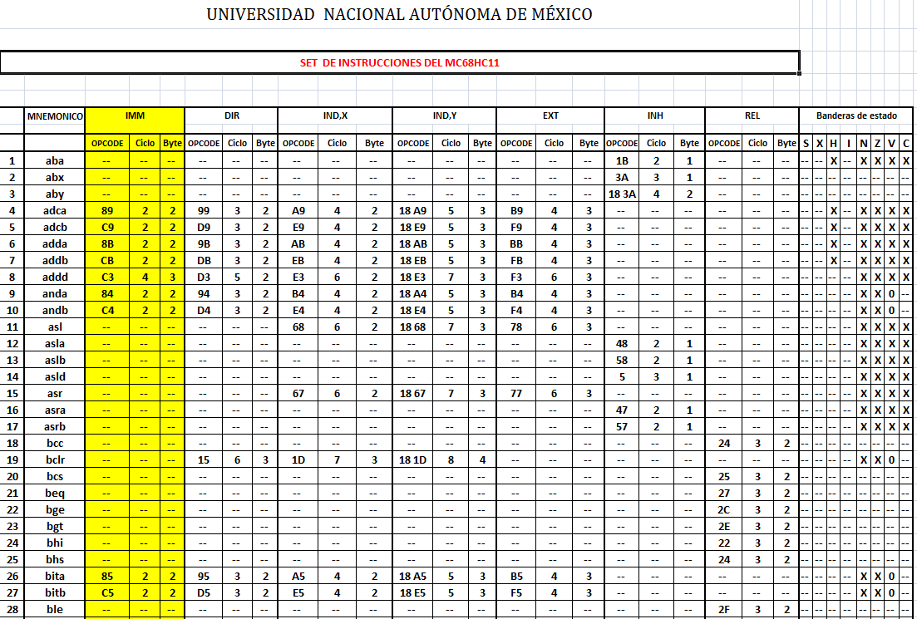

Slide 15
Ejemplo Direccionamiento Inmediato (IMM)
ORG $8000
LDAA #$45
LDAB #11
LDAA #’k
LDD #$1789
LDX #1531
ADDA #$7C
ANDA #$F0
LDY #$ABCD
END

Slide 16
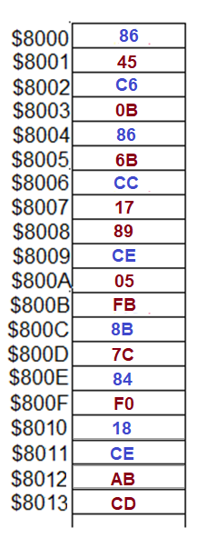
Ejemplo Direccionamiento Inmediato (IMM)
ORG $8000
LDAA #$45
LDAB #11
LDAA #’k
LDD #$1789
LDX #1531
ADDA #$7C
ANDA #$F0
LDY #$ABCD
END

Slide 17
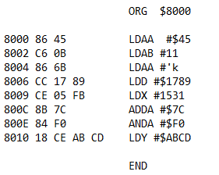
Listado del programa:

Slide 18
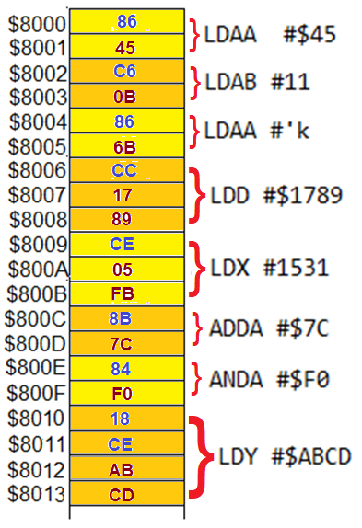

Slide 19
Listado del programa:

Slide 20
Direccionamiento directo (DIR)
Las instrucciones que pertenecen a este modo de direccionamiento poseen un código de instrucción de 8 ó 16 bits y un operando de 8 bits al que se le da tratamiento de DIRECCIÓN.
Este modo de direccionamiento sólo puede acceder la parte baja de la memoria (RAM) desde la localidad $0000 hasta la localidad $00FF.
Comparten mnemónico con instrucciones de los modos inmediato, extendido, e indexado y se distinguen de ellas por que su operando no emplea el símbolo #.

Slide 21
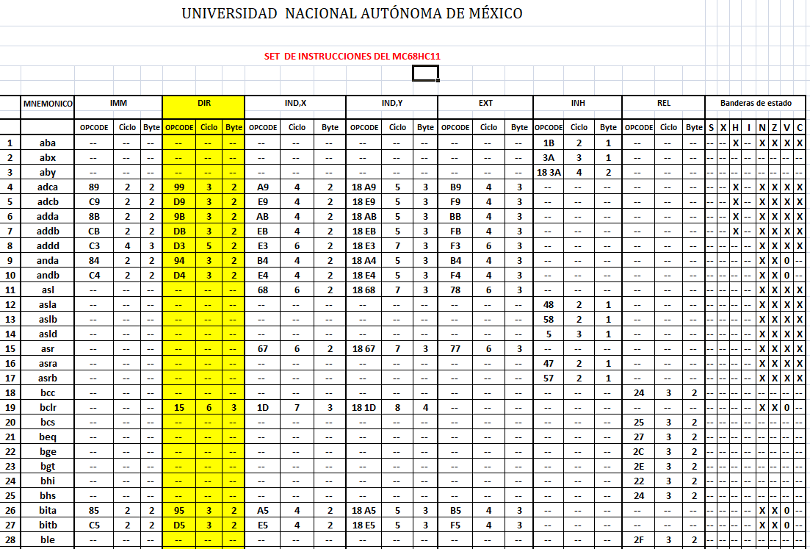

Slide 22
Ejemplo Direccionamiento directo (DIR)
ORG $8000
LDAA $45
LDAB 11
LDD $17
LDX 15
ADDA $7C
ANDA $F0
LDY $AB
END

Slide 23
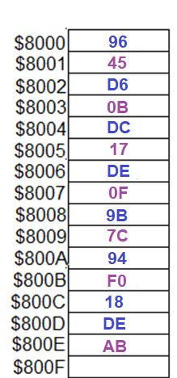
Ejemplo Direccionamiento directo (DIR)
ORG $8000
LDAA $45
LDAB 11
LDD $17
LDX 15
ADDA $7C
ANDA $F0
LDY $AB
END

Slide 24
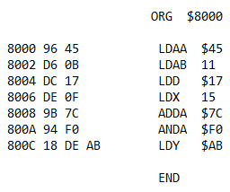
Listado del programa

Slide 25
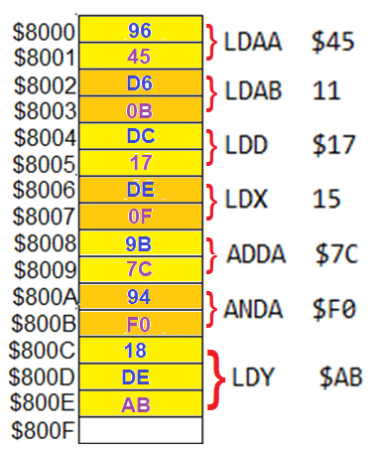
Listado del programa

Slide 26
Listado del programa

Slide 27
Direccionamiento extendido (EXT)
Las instrucciones que pertenecen a este modo de direccionamiento poseen un código de instrucción de 8 ó 16 bits y un operando de 16 bits al que se le da tratamiento de DIRECCIÓN.
Este modo de direccionamiento puede acceder cualquier parte de la memoria (RAM y ROM) desde la localidad $0000 hasta la localidad $FFFF.
Comparten mnemónico con instrucciones de los modos inmediato, directo, e indexado y se distinguen de ellas por que su operando no emplea el símbolo #.

Slide 28
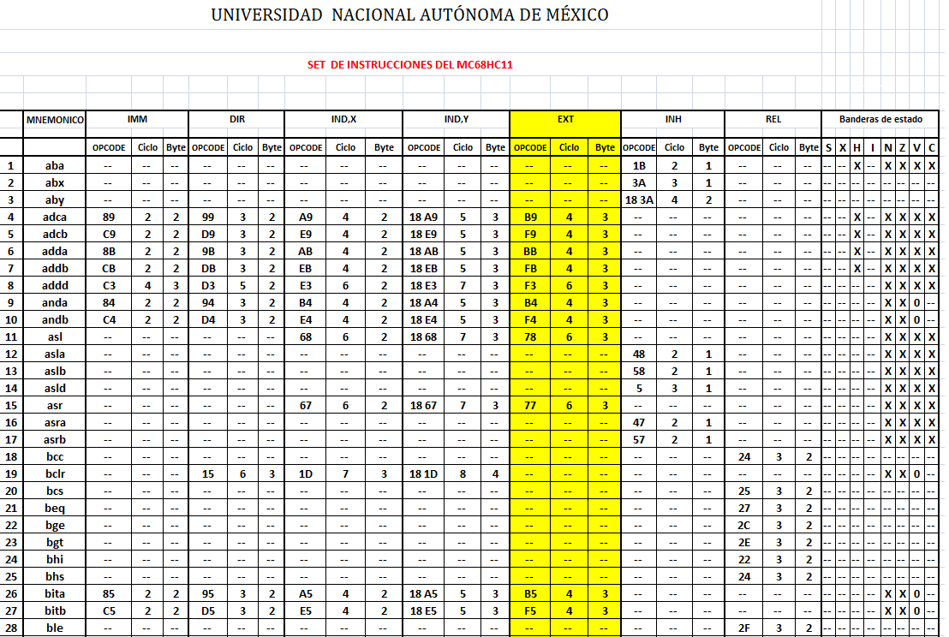

Slide 29
Ejemplo Direccionamiento Extendido (EXT)
ORG $8000
LDAA $457C
LDAB 1531
LDD $1789
LDX 65000
ADDA $7CB
ANDA $F0B1
LDY $ABCD
END

Slide 30
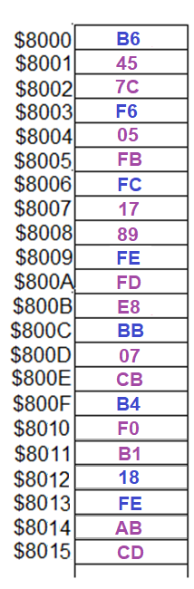
ORG $8000
LDAA $457C
LDAB 1531
LDD $1789
LDX 65000
ADDA $7CB
ANDA $F0B1
LDY $ABCD
END

Slide 31
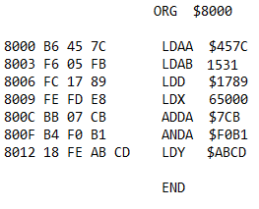
Listado del programa

Slide 32
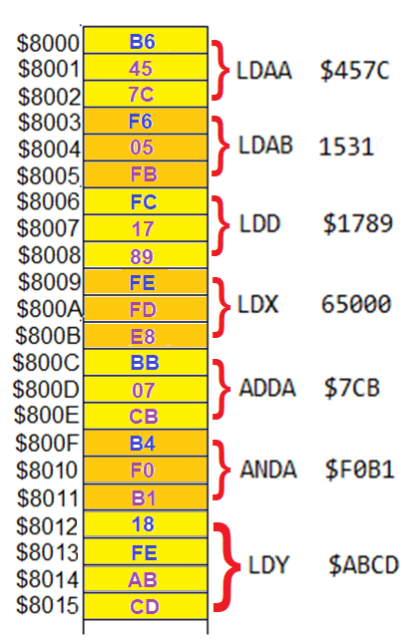

Slide 34
Direccionamiento Indexado (IND)
Las instrucciones que pertenecen a este modo de direccionamiento poseen un código de instrucción de 8 ó 16 bits y un operando de 8 bits al que se le da tratamiento de DESPLAZAMIENTO ALGEBRÁICO respecto al contenido del registro PC.
Las instrucciones que pertenecen a este modo de direccionamiento NO comparten mnemónico con ningún modo de direccionamiento.
OPR,X OPR,Y

Slide 35
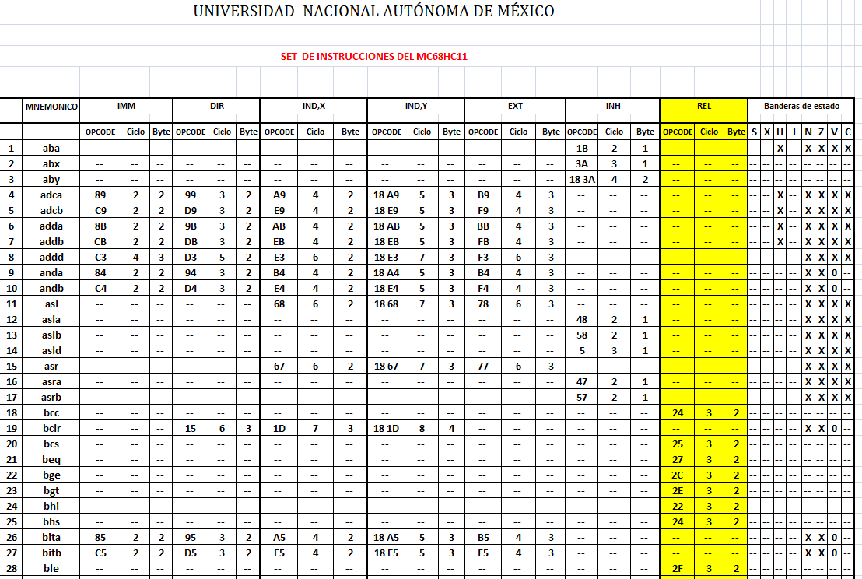

Slide 36
Direccionamiento indexado (Ind,X) ó (Ind,Y)
Las instrucciones que pertenecen a este modo de direccionamiento poseen un código de instrucción de 8 ó 16 bits y un operando de 8 bits al que se le da tratamiento de DESPLAZAMIENTO ARITMÉTICO respecto al contenido del registro X o el registro Y.
Este modo de direccionamiento también puede acceder cualquier parte de la memoria (RAM y ROM) desde la localidad $0000 hasta la localidad $FFFF.
Las instrucciones que pertenecen a este modo de direccionamiento comparten mnemónico con instrucciones de los modos inmediato, directo y extendido y se distinguen de ellas por que su operando siempre va precedido por la siguiente simbología:
OPR,X OPR,Y

Slide 37
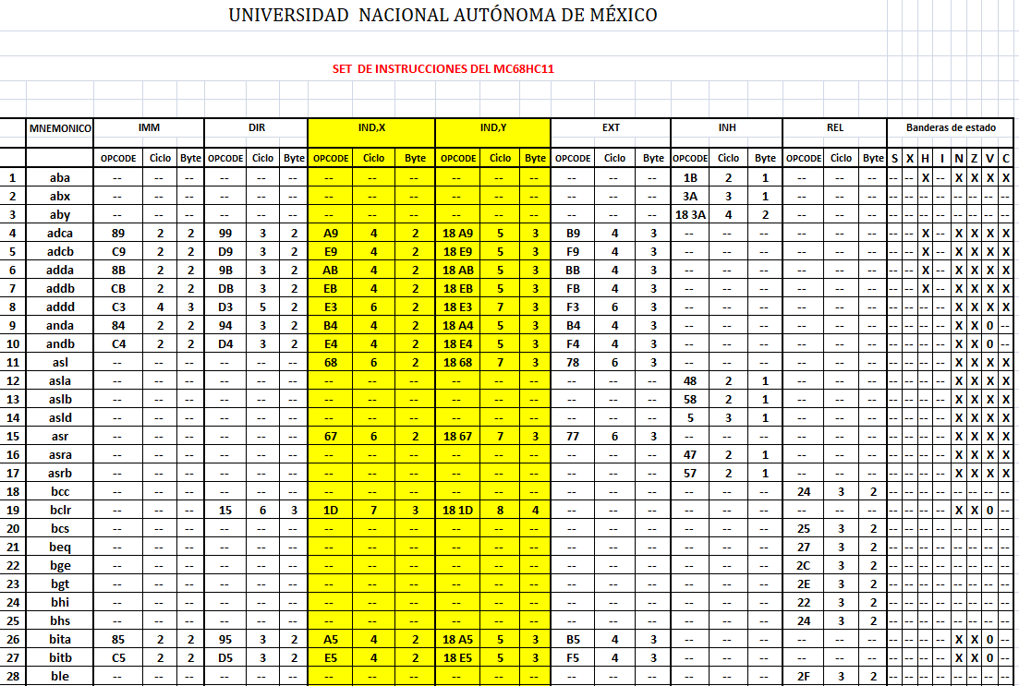

Slide 38
Ejemplo Direccionamiento Indexado (IND)
ORG $8000
LDAA $45,X
LDAB $67,Y
LDD $17,X
LDX $F1,Y
ADDA $07,Y
ANDA $F0,X
LDY $AB,Y
END

Slide 39
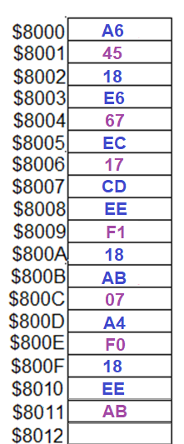
Ejemplo Direccionamiento Indexado (IND)
ORG $8000
LDAA $45,X
LDAB $67,Y
LDD $17,X
LDX $F1,Y
ADDA $07,Y
ANDA $F0,X
LDY $AB,Y
END

Slide 40
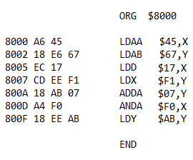
Listado del programa

Slide 41
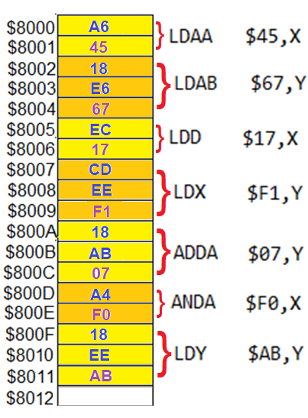
Listado del programa

Slide 42
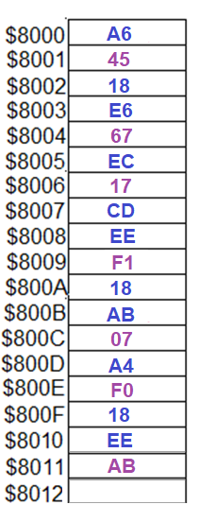
Listado del programa

Slide 43
Direccionamiento relativo (REL)
Las instrucciones que pertenecen a este modo de direccionamiento poseen un código de instrucción de 8 ó 16 bits y un operando de 8 bits al que se le da tratamiento de DESPLAZAMIENTO ALGEBRÁICO respecto al contenido del registro PC.
Este modo de direccionamiento se emplea para hacer saltos.
Las instrucciones que pertenecen a este modo de direccionamiento NO comparten mnemónico con instrucciones de los modos inmediato, directo, extendido ni indexado y se distinguen de ellas por que su operando siempre se expresa como una etiqueta (Nunca de forma numérica)
BEQ ETIQUETA

Slide 44
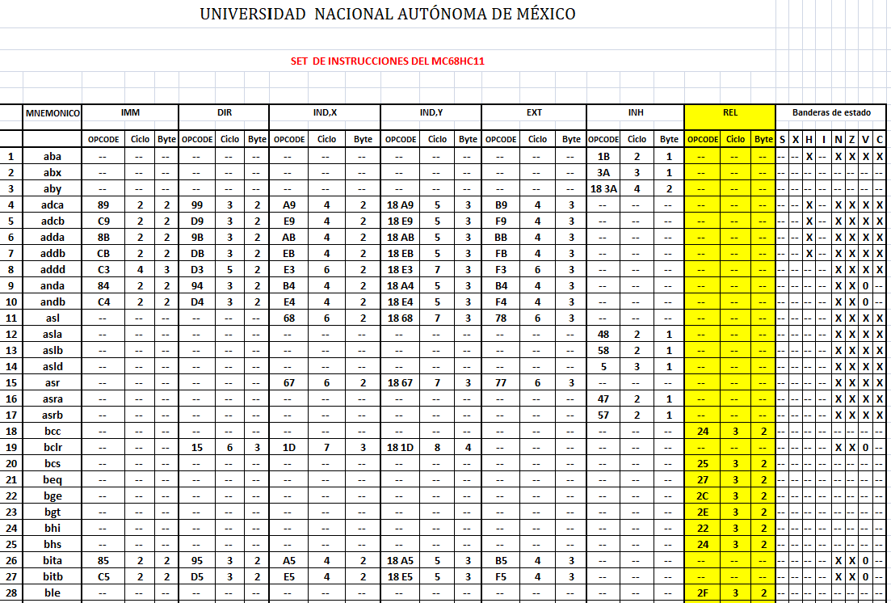

Slide 45
Ejemplo Direccionamiento Relativo (REL)
ORG $8000
INICIO
LDX #1789
CICLO
NOP
NOP
NOP
NOP
NOP
DEX
BNE CICLO
JMP INICIO
END

Slide 46
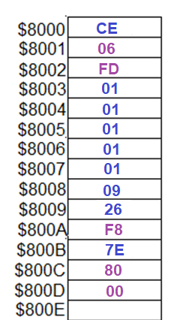
Ejemplo Direccionamiento Relativo (REL)
ORG $8000
INICIO
LDX #1789
CICLO
NOP
NOP
NOP
NOP
NOP
DEX
BNE CICLO
JMP INICIO
END

Slide 47
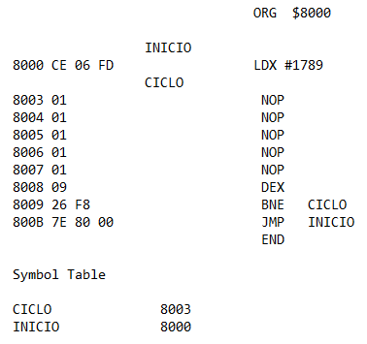
Listado del programa

Slide 48
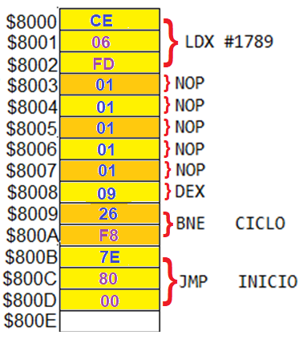
Listado del programa

Slide 49
Listado del programa

Slide 50
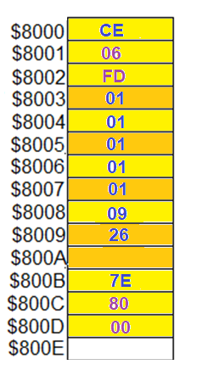
Procedimiento de compilación Primer pasada: se deja espacio vacío
ORG $8000
INICIO
LDX #1789
CICLO
NOP
NOP
NOP
NOP
NOP
DEX
BNE CICLO
JMP INICIO
END

Slide 51
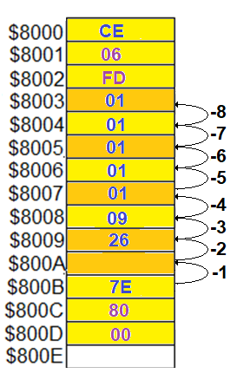
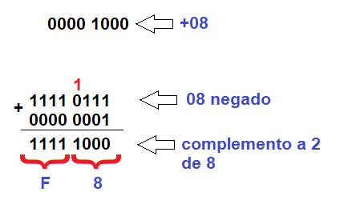
Se calcula el salto a partir de la siguiente instrucción.

Slide 52
Se calcula el salto a partir de la siguiente instrucción.

